Slide 1
KHỞI ĐỘNG

Slide 2




Slide 3
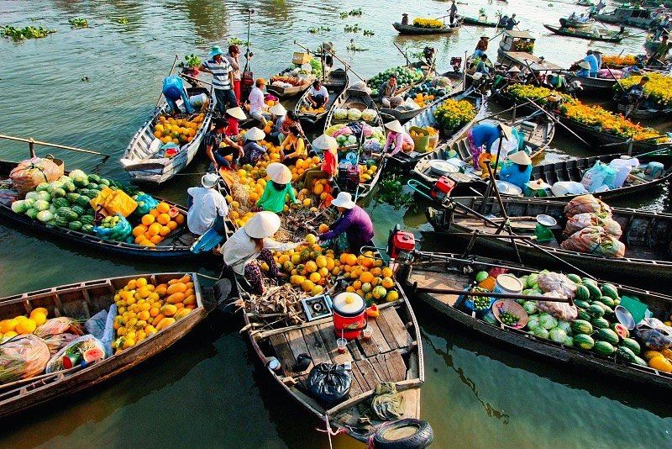
Câu 1: Đây là tên một khu chợ nổi tiếng ở Cần Thơ?
Chợ nổi Cái Răng

Slide 4
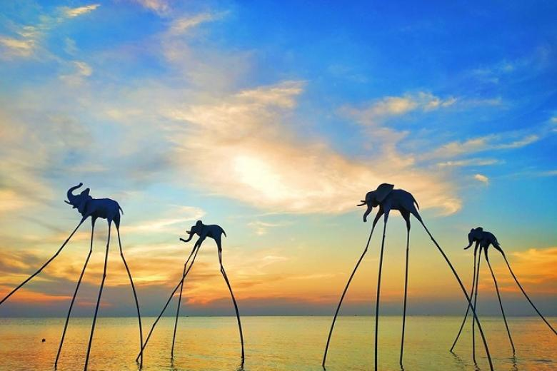
Câu 2: Đây là một vùng biển nổi tiếng ở Kiên Giang?
Biển đảo Phú Quốc

Slide 5
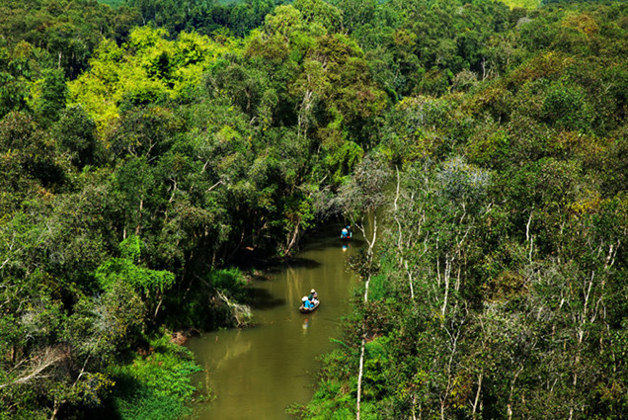
Câu 3: Đây là một khu rừng nổi tiếng nằm sát vịnh Thái Lan, thuộc hai tỉnh Kiên Giang và Cà Mau. Là kiểu rừng rất đặc thù, được xếp hạng độc đáo và quý hiếm trên thế giới. (được nhắc đến trong VB “Đi lấy mật” của Đoàn Giỏi)
Rừng U Minh

Slide 6
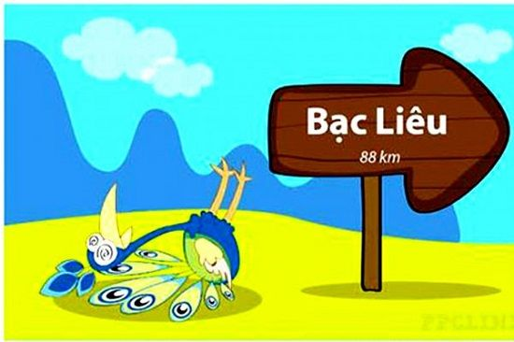
Câu 4: Hình ảnh trên gợi cho con nhớ đến ai?
Công tử Bạc Liêu

Slide 7


VĂN BẢN 3: “TRỞ GIÓ”
- NGUYỄN NGỌC TƯ -

Slide 8


I. Tìm hiểu chung
Đọc văn bản
Chú thích
Tác giả
- Nhà văn Nguyễn Ngọc Tư quê ở Cà Mau
4. Tác phẩm
Thể loại
Ngôi kể
Phương thức biểu đạt
Tản văn
Ngôi thứ nhất
Tự sự + miêu tả + biểu cảm
Notes:
GV cho HS trả lời trực tiếp vào vở ghi

Slide 9
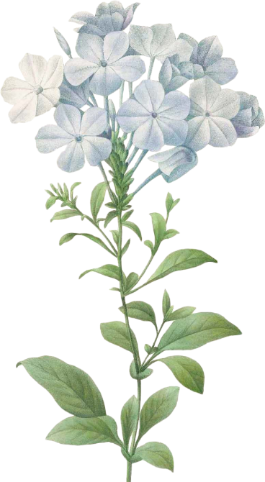
PHIẾU HỌC TẬP SỐ 1: HÌNH ẢNH GIÓ CHƯỚNG
Câu 1: Âm thanh của gió chướng được tác giả miêu tả như thế nào?
…………………………………………………………………..
Câu 2: Tác giả đã sử dụng những từ ngữ, hình ảnh nào để làm nổi bật “tính cách”, “tầm trạng”, “cảm xúc” của gió chướng?
………………………………………………………………..........................................................................................................................
Câu 3: Tác giả đã sử dụng biện pháp nghệ thuật nào để miêu tả hình ảnh gió chướng? Tác dụng của việc sử dụng BPNT đó?
……………………………………………………………………
……………………………………………………………………
Câu 4: Vì sao tác giả khẳng định “mùa gió chướng cũng là mùa thu hoạch”?
………………………………………………………………………………
………………………………………………………………………………

Slide 10
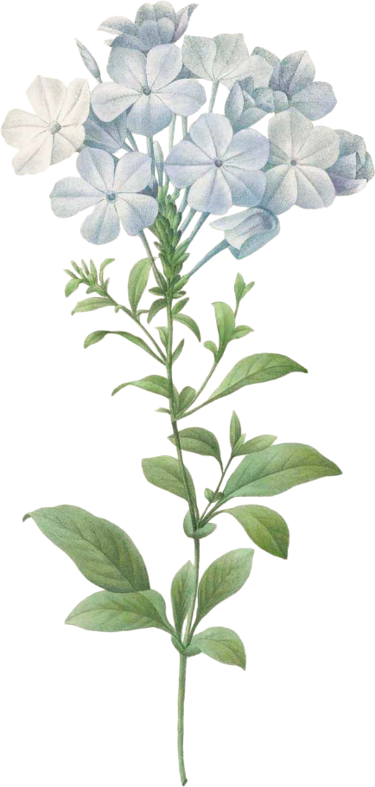
Nhóm 1
Em hãy chỉ ra những biểu hiện của tâm trạng “lộn xộn, ngổn ngang” của nhân vật “tôi” khi đón gió chướng về.
Nhóm 2
Lí do nào khiến nhân vật “tôi” luôn mong ngóng, chờ đợi gió chướng?
Nhóm 3
Khi đi xa, tác giả thấy ở trong siêu thị chất đầy những món ăn như dưa hấu, dưa kiệu, dưa hành, bánh chưng, bánh tét… nhưng tác giả vẫn cảm thấy thiếu điều gì?
Qua câu hỏi “có ai bán một mùa gió cho tôi?”, em cảm nhận được tình cảm gì của tác giả?
Nhóm 4
Cảm nhận của em về tình cảm, cảm xúc của tác giả được thể hiện trong văn bản.
PHIẾU HỌC TẬP SỐ 2: TÌNH CẢM, CẢM XÚC CỦA NHÂN VẬT “TÔI”

Slide 11

1. Hình ảnh gió chướng
- Âm thanh:
+ Sẽ sàng, từng giọt tinh tang, thoảng và e dè
+ Dòng gió xấp xãi, cuống quýt
- Từ ngữ miêu tả: mừng húm, hừng hực, dạt dào, cồn cào, nồng nhiệt, dịu dàng.
Biện pháp nghệ thuật:
2. Tình cảm, cảm xúc của tác giả
- Tâm trạng: mừng đó rồi bực đó, chờ đợi gió về nhưng khi gió về lại buồn, cảm giác mình mất một cái gì đó không rõ ràng, không giải thích được,...
Gió chướng gắn liền với quê hương, gió chướng về gợi cho tác giả nhớ đến quê hương.
=> Thể hiện tình yêu, sự gắn bó tha thiết với con người, cảnh sắc quê hương và tâm hồn tinh tế, nhạy cảm, tác giả cảm nhận được những thay đổi rất nhỏ, rất khẽ khàng của tạo vật, của tâm trạng con người mỗi khi gió chướng về.
Nhân hóa
Liệt kê
So sánh
=> Khi gió chướng về, con người đón nhận rất nhiều niềm vui và đó chính là lí do vì sao tác giả lại mong ngóng, chờ đợi gió chướng nhiều đến thế.

Slide 12
III. Tổng kết
1. Nghệ thuật
Lời văn giàu hình ảnh, nhạc điệu; sử dụng thành công các biện pháp tu từ như điệp ngữ, so sánh, nhân hoá,...
2. Nội dung
Thể hiện tình cảm của tác giả đối với gió chướng, rộng ra là tình cảm với quê hương. Từ đó, nói lên sự gắn bó tha thiết với con người, cảnh sắc quê hương và tâm hồn tinh tế, nhạy cảm của tác giả.
Bồi đắp tình yêu gia đình gắn với tình yêu quê hương, đất nước.

Slide 13


Từ văn bản trên em thể hiện tình yêu của mình như thế nào với quê hương, đất nước?

Slide 14
ÔN TẬP BÀI 2
KHÚC NHẠC TÂM HỒN

Slide 15

CÂU HỎI ĐIỀN KHUYẾT
Thơ bốn chữ và thơ năm chữ là những thể thơ được gọi tên theo ………… (tiếng) trong mỗi dòng thơ. Số lượng dòng trong mỗi bài ………………. Bài thơ bốn chữ và năm chữ có thể chia khổ hoặc không.
số chữ
không hạn chế
Cách gieo vần trong thơ bốn chữ và thơ năm chữ: vần thường được đặt ở cuối dòng, gọi là ……….. .Vần có thể gieo liên tiếp (………..) hoặc cách quãng (…………), cũng có thể phối hợp nhiều kiểu gieo vần trong một bài thơ ( …………….),….
vần chân
vần liền
vần cách
vần hỗn hợp
Notes:
GV cho HS trả lời trực tiếp

Slide 16
CÂU HỎI ĐIỀN KHUYẾT
2/2
Thơ bốn chữ thường ngắt nhịp …….; thơ năm chữ thường ngắt nhịp ……………. Tuy nhiên, nhịp thơ cũng có thể được ngắt …………., phù hợp với ………………………được thể hiện trong bài thơ.
Thơ bốn chữ và thơ năm chữ gần gũi với …………………. thích hợp với việc kể chuyện; hình ảnh thơ thường ……………………...
2/3 hoặc 3/2
linh hoạt
tình cảm, cảm xúc
đồng dao, vè,
dung dị, gần gũi

Slide 17
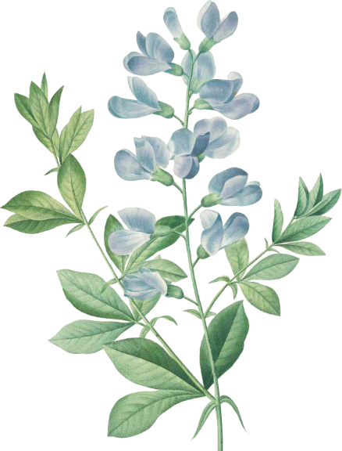
Nói giảm nói tránh là biện pháp tu từ dùng cách nói làm ………………………….,… của đối tượng, hoặc tránh ………………… điều muốn nói để khỏi gây ………………………….. hay để ………………....
giảm nhẹ quy mô, tính chất
trình bày trực tiếp
cảm giác đau buồn, ghê sợ
giữ phép lịch sự

Slide 18
Quả xoài xưa Mẹ thích
cứ gợi mãi trong con
cái hương thơm chín nức
cái quả bé tròn tròn
Khi cây xoài trước ngõ
lấp ló trái vàng hoe
đủ nhắc cho con nhớ
mùa hạ đã gần về
Cầm quả xoài của Mẹ
cầm cả mùa trên tay
cắn miếng xoài ngọt lịm
vị đầu lưỡi thơm hoài
Vô tình hay hữu ý
xoài mang hình quả tim?
Riêng con thì con nghĩ
đấy – lòng Mẹ ngọt mềm
Tóc xoã rồi tóc búi
một đời Mẹ chắt chiu
xoài non rồi chín tới
quả lủng lẳng cành treo
Nghe hương xoài bay theo
từng bước chân của Mẹ
thơm lựng vào lời kể
những câu chuyện đời xưa.
Ngỡ hạt mưa đầu mùa
là hột xoài trong suốt
nhìn vỏ xoài Mẹ gọt
con gọi: cánh hoàng lan...
Ngỡ như cả mùa vàng
nằm trong bàn tay Mẹ
Trọn một đời thơ bé
ướp lẫn với hương xoài.
Nhưng rồi có một ngày
trái xoài già rụng cuống...
Tháng hạ không đến sớm
dù cho quả xoài vàng
tháng hạ không đến muộn
đủ nhắc con mùa sang.
Ngào ngạt khắp không gian
hương xoài xưa Mẹ thích.
Bài tập 2: Đọc bài thơ sau và thực hiện yêu cầu:
VỀ MÙA XOÀI MẸ THÍCH
Thanh Nguyên
a) Bài thơ được làm theo thể thơ gì?
b) Chỉ ra những đặc điểm về vần và nhịp của bài thơ.
c) Tìm một số từ ngữ, hình ảnh miêu tả “quả xoài của mẹ” qua cách nhìn, cách cảm của người con. Nhận xét về điểm chung của những từ ngữ, hình ảnh ấy. Cách miêu tả như vậy có tác dụng gì?
d) Tìm và chỉ ra tác dụng của biện pháp tu từ được sử dụng trong đoạn thơ sau:
Nhưng rồi có một ngày
trái xoài già rụng cuống...
Tháng hạ không đến sớm
dù cho quả xoài vàng
tháng hạ không đến muộn
đủ nhắc con mùa sang.
e) Viết đoạn văn (từ 6 – 8 câu) cảm nhận của em về hình ảnh người mẹ trong bài thơ “Về mùa xoài mẹ thích”?
Notes:
GV hướng dẫn HS làm bài này

Slide 19

a) Bài thơ được làm theo thể thơ gì?
Bài thơ được viết theo thể thơ năm chữ
b) Chỉ ra những đặc điểm về vần và nhịp của bài thơ.
Những đặc điểm về vần và nhịp của bài thơ.
- Vần: vần chân (con – tròn, ý – nghĩ, mẹ – bé, vàng – sang).
- Nhịp: ngắt nhịp 3/2 hoặc 2/3.
c) Tìm một số từ ngữ, hình ảnh miêu tả “quả xoài của mẹ” qua cách nhìn, cách cảm của người con. Nhận xét về điểm chung của những từ ngữ, hình ảnh ấy. Cách miêu tả như vậy có tác dụng gì?
Từ ngữ miêu tả hình ảnh quả xoài của mẹ qua cách nhìn, cách cảm của người con:
hương thơm chín nức, quả bé tròn tròn, ngọt lịm, xoài mang hình quả tim, hột xoài trong suốt – hạt mưa đầu mùa, vỏ xoài – cánh hoàng lan. Tất cả các hình ảnh ấy đều rất đẹp đẽ và ngọt ngào.
Tác dụng: Góp phần khắc hoạ hình ảnh mộc mạc, thân thương của “quả xoài xưa mẹ thích”.
Tất cả những hình ảnh ấy được hiện lên qua sự hoài niệm ngọt ngào của người con. Điều đó cho thấy những gì thuộc về mẹ là một vùng kí ức ngọt ngào, thiêng liêng đối với tác giả. Qua đó, người đọc cũng cảm nhận rõ hơn về những tình cảm yêu thương, trân quý của một đứa con dành
cho mẹ.

Slide 20
d) Tìm và chỉ ra tác dụng của biện pháp tu từ được sử dụng trong đoạn thơ sau:
Nhưng rồi có một ngày
trái xoài già rụng cuống...
Tháng hạ không đến sớm
dù cho quả xoài vàng
tháng hạ không đến muộn
đủ nhắc con mùa sang.
Hình ảnh “trái xoài già rụng cuống” là hình ảnh ẩn dụ gợi liên tưởng sự ra đi của mẹ. Hình ảnh trái xoài ấy gắn liền với những kí ức ngọt ngào về mẹ. Vì vậy khi sử dụng hình ảnh ấy để diễn tả sự ra đi của mẹ, tác giả đem đến cho người đọc sự hình dung rõ nét về nỗi đau, niềm tiếc thương và cả sự hụt hẫng, mất mát những kí ức rất đẹp của chính bản thân mình.

Slide 21
e) Viết đoạn văn (từ 6 – 8 câu) cảm nhận của em về hình ảnh người mẹ trong bài thơ “Về mùa xoài mẹ thích”?
- Hình thức:
+ Đoạn văn (một đoạn duy nhất không xuống dòng)
+ Dung lượng: từ 6 đến 8 câu
+ Viết đúng chính tả.
Nội dung: Cảm nhận về hình ảnh người mẹ trong bài thơ “Về mùa xoài mẹ thích”
Hình ảnh người mẹ hiền hậu, dịu dàng, lam lũ cả đời, chắt chiu khó nhọc vì con và đặc biệt là rất gần gũi, thương yêu con cái.
Điều đó được tác giả thể hiện qua những từ ngữ, hình ảnh như:
“Xoài mang hình quả tim
Đấy lòng mẹ ngọt mềm”
“Nghe hương xoài bay theo
Từng bước chân của mẹ
Thơm lựng vào lời kể
Những câu chuyện đời xưa”,…

Slide 22
Bài tập 3: Đọc bài thơ sau và thực hiện yêu cầu:
Mục đồng¹ ngủ trên cát trắng
a) Bài thơ miêu tả cuộc sống của những chú bé mục đồng trong thời điểm nào? Dựa vào đâu để nhận biết điều đó?
b) Bức tranh cuộc sống của mục đồng đã được tác giả miêu tả bằng những hình ảnh nào? Từ đó, em hình dung như thế nào về cuộc sống và tâm hồn của họ?
c) Xác định cách gieo vần và ngắt nhịp của bài thơ.
d) Xác định (những) biện pháp tu từ được sử dụng trong những dòng thơ dưới đây và phân tích tác dụng của chúng.
Những hạt bắp nướng
Chín căng giọt sương
Một hòn than nổ
Bung vì sao băng
e) Qua bài thơ, tác giả muốn gửi đến người đọc thông điệp gì?
f) Viết một đoạn văn ngắn (khoảng 6-8 câu) nói lên tình cảm của tác giả đối với chú bé mục đồng.
Suốt ngày dãi nắng
Vàng hoe tóc bồng²
Đêm nhóm lửa hồng
Áp lưng cát trắng
Lắng nghe gió thổi
Thia lia³ sao xa
Nằm ngâm chân mỏi
Vào sông Ngân Hà…
Những hạt bắp nướng
Chín căng giọt sương
Một hòn than nổ
Bung vì sao băng
Ai vùi khoai củ
Thơm giờ tàn canh
Tù và⁴ đã rúc
Đánh thức bình minh
Dê…
Cừu…
bứt cọng nắng
Kéo ông mặt trời lên.
(In trong báo Thiếu niên tiền phong, số 168/ 2015)
Notes:
GV cho HS làm bài kiểm tra 15 phút và chấm

Slide 23
a) Bài thơ miêu tả cuộc sống của những chú bé mục đồng trong thời điểm nào? Dựa vào đâu để nhận biết điều đó?
Bài thơ miêu tả cuộc sống của những chú bé mục đồng trong thời điểm từ đêm đến bình minh.
Các từ ngữ, hình ảnh miêu tả đêm: đêm nhóm lửa hồng, thia lia sao xa,...; miêu tả bình minh: tù và đã rúc, đánh thức bình minh, kéo ông mặt trời lên,...
b) Bức tranh cuộc sống của mục đồng đã được tác giả miêu tả bằng những hình ảnh nào? Từ đó, em hình dung như thế nào về cuộc sống và tâm hồn của họ?
Bức tranh cuộc sống của mục đồng đã được tác giả miêu tả bằng những hình ảnh: dãi nắng, vàng hoe tóc bồng, đêm nhóm lửa hồng, nằm nghe gió thổi, thia lia sao xa,...
Bức tranh đó gợi tả cuộc sống mục đồng vất vả nhưng có những niềm vui bình dị mà không phải ai cũng được hưởng (nằm trên bãi cát, ngắm sao, ăn ngô nướng,...), gợi tả tâm hồn đẹp, trí tưởng tượng phong phú của những cậu bé mục đồng.

Slide 24

c) Xác định cách gieo vần và ngắt nhịp của bài thơ.
Cách gieo vần: vần chân (vần liền, vần cách), vần chính, vần thông. Cách ngắt nhịp của bài thơ Mục đồng ngủ trên cát trắng là 2/2. Riêng ba dòng cuối được ngắt dòng đặc biệt và có nhịp đặc biệt:
Dê…/
Cừu…/
bứt cọng nắng/
Kéo/ ông mặt trời lên.
d) Xác định (những) biện pháp tu từ được sử dụng trong những dòng thơ dưới đây và phân tích tác dụng của chúng.
Những hạt bắp nướng
Chín căng giọt sương
Một hòn than nổ
Bung vì sao băng
Biện pháp tu từ được sử dụng: so sánh (hạt bắp nướng – (chín căng như) giọt sương; một hòn than nổ – (bung xoè sáng như) vì sao băng).
- Tác dụng: Khiến cho việc miêu tả cuộc sống của các mục đồng thêm thi vị, khoáng đạt, gần gũi với thiên nhiên dù đạm bạc, đơn sơ; góp phần thể hiện tâm trạng đầy sự hào hứng, thích thú với cuộc dạo chơi giữa thiên nhiên.

Slide 25

e) Qua bài thơ, tác giả muốn gửi đến người đọc thông điệp gì?
Thông điệp mà tác giả muốn gửi đến người đọc là hãy lắng nghe, tận hưởng vẻ đẹp bình dị của thiên nhiên và cuộc sống.
f) Viết một đoạn văn ngắn (khoảng 6-8 câu) nói lên tình cảm của tác giả đối với chú bé mục đồng.
- Hình thức:
+ Đoạn văn (một đoạn duy nhất không xuống dòng)
+ Dung lượng: từ 6 đến 8 câu
+ Viết đúng chính tả.
Nội dung:
+ Tác giả thể hiện tình cảm yêu quý chú bé mục đồng.
+ Tình cảm đó được thể hiện gián tiếp qua cách miêu tả cuộc sống của chú bé, qua những câu thơ như: “Suốt ngày dãi nắng/ Vàng hoe tóc bồng”.

Slide 26



